Slide 1
Кафедра нервных болезней с курсом медицинской реабилитации ПО Тема: «Нейропсихологические синдромы при поражении височных отделов мозга. Значение в клинике. Методы диагностики.» лекция № 4 по дисциплине Клиническая нейропсихология для студентов 4 курса, обучающихся по специальности 030401 – Клиническая психология (очная форма обучения) Ассистент Безденежных А.Ф. Красноярск, 2013

Slide 2
План лекции
Актуальность темы
Нейропсихологические синдромы при поражении правых височных отделов мозга.
Нейропсихологические синдромы при поражении левых височных отделов мозга.
Значение в клинике.
Методы диагностики. Выводы.

Slide 3
Поражение правых височных отделов
Слуховая агнозия.
Амузия
Аритмия
Нарушение интонационной стороны речи.

Slide 4
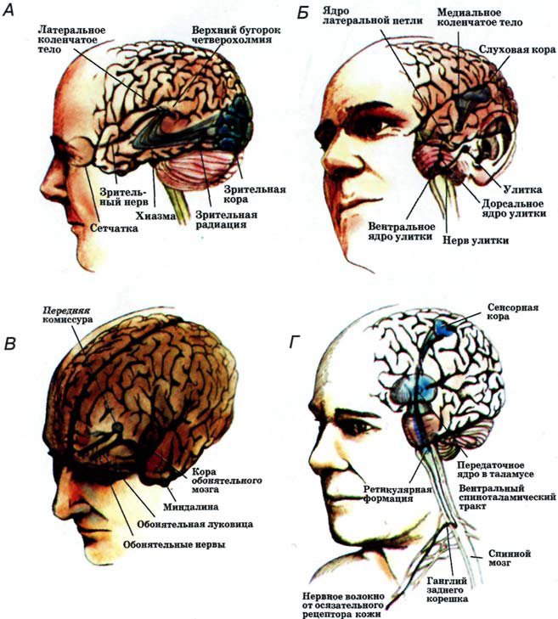

Slide 5
Слуховая агнозия. Висок правого полушария. Нарушается опознавание бытовых звуков и шумов. Слух сохранен. Грубые случаи: не может определить элементарные звуки (шаги, шум дождя, звуки животных и др.).

Slide 6
Амузия – нарушение способности узнавать, воспроизводить музыку – набор шумов. Болезненное неприятное переживание.

Slide 7
Аритмия – нарушение восприятия разных ритмов. Может возникать при левосторонних поражениях.

Slide 8
Нарушение интонационной стороны речи. Нарушение собственной речи и восприятие речи. В грубых случаях: Больной не может различить тональность голоса.

Slide 9
Пробы:
напеть мелодию,
узнать мелодию,
отстукивание ритма.
От простого к сложному.

Slide 10
Поражение левых височных отделов
Афазия – системное расстройство различных форм речевой Деятельности, возникающее при локальном поражении левого полушария и ближайшей подкорки.
Сенсорная афазия (афазия Вернике).
Акустико-мнестическая афазия.
Оптико-мнестическая афазия.

Slide 11
Сенсорная афазия (афазия Вернике). Задняя треть верхней височной извилины левого полушария (22 поле). Нарушено восприятие. Фонематический слух страдает. Грубые случаи: не понимают обращенную к ним речь. Воспринимают ее как нечленораздельные шумы. Говорить не могут, нет звукового анализа. Их речь – «словесный салат». Отчуждение смысла слов – перестает стоять образ за данным словом. В норме – если долго повторять слово. Больной заменяет звуки, похожие по звучанию (б-п; в-г). При письме то же самое. Нарушается чтение, письмо, устный счет. Больные общительны (жестикуляция, интонация и т.д.). Лечение:затормозить Больного – первый шаг. Переключить на другие виды Деятельности.

Slide 12
Акустико-мнестическая афазия. Поражение 2-ой височной извилины (средние отделы височной коры мозга). 21, 37 поля. Снижение объема слухо-речевой памяти. Больной не способен удержать даже небольшой материал. Объем памяти снижается до 2 – 3 элементов. Простые короткие фразы Больной может понять. Механизм: влияние интерференции (какой-то помехи). Повышено ретро- и проактивное торможение следов памяти. Ретро- последующая информация выталкивает предыдущую. Проактивное – старая информация заполняет все пространство. Вербальная парафазия – замена в речи слова. Письмо, чтение сохранны при небольшом объеме. Феномен отчуждения смысла слов, трудности понимания длинных фраз, поиск нужного слова, связь между образом и словом – вербальная парафазия.

Slide 13
Оптико-мнестическая афазия. Поражение нижневисочно-затылочных отделов мозга на границе с 18, 19 полями. Нарушение зрительно-предметных образов, предметной отнесенности. Нарушен процесс опознания предмета, трудности номинации. Сложно назвать предмет. Постоянный поиск нужного слова. Феномен отчуждения смысла слов, но в меньшей степени, чем в предыдущих случаях. Пропуск существительных. Понимание речи более сохранно.

Slide 14
Литература Основная
№ п/п | Наименование, вид издания | Автор (-ы), составитель (-и), редактор (-ы) | Место издания, издатель ство, год
1 | 2 | 3 | 4
1 | Гусев, Е. И. Неврология и нейрохирургия: учебник в 2 т.: 1 т. | Е. И. Гусев, А. Н. Коновалов, В. И. Скворцова | М.:ГЭОТАР-Медиа, 2007
2 | Гусев, Е. И. Неврология и нейрохирургия: учебник в 2 т.: 2 т. | Е. И. Гусев, А. Н. Коновалов, В. И. Скворцова | М.:ГЭОТАР-Медиа, 2009
3 | Клиническая психология | Карвасарский Б.Д. | СПб.: Питер, 2010
2 | Введение в клиническую психологию | Сидоров П.И., Парняков А.В. | М.: ГЭОТАР-Медиа, 2008
Дополнительная
1 | Клиническая психология | под ред. М.Перре , У.Бауманна | СПб.: Питер, 2007
Электронные ресурсы
1. | ИБС КрасГМУ
2. | БМ МедАрт
3. | БД Ebsco

Slide 15
Спасибо за внимание!

